Slide 1

第7章
监听和过滤

Slide 2
目标
了解监听器原理及生命周期中的方法
掌握Servlet上下文监听
掌握Http会话监听
了解请求监听
理解过滤器原理及生命周期
掌握实现一个过滤器的步骤
了解过滤器链
-<number>-

Slide 3
监听器
监听器（Listener）可以监听客户端的请求、服务器端的操作。监听器可以在事件发生时自动执行操作。
常用监听器
配置监听器
监听对象 | Listener | Event
Servlet上下文 | ServletContextListener | ServletContextEvent
 | ServletContextAttributeListener | ServletContextAttributeEvent
Session | HttpSessionListener | HttpSessionEvent
 | HttpSessionActivationListerner
 | HttpSessionAttributeListener | HttpSessionBindingEvent
 | HttpSessionBindingListener
Request | ServletRequestListener | ServletRequestEvent
 | ServletRequestAttributeListener | ServletRequestAttributeEvent
<listener>
<listener-class>监听类</listener-class>
</listener>
-<number>-

Slide 4
ServletContextListener
ServletContextListener接口用于监听Servlet上下文的变化，该接口提供2个方法：
  contextInitialized(ServletContextEvent event) ：
  当ServletContext对象创建的时候执行；
  contextDestroyed(ServletContextEvent event) ：
  当ServletContext对象销毁的时候执行
  （例如关闭Web容器或者重新加载应用）
在上述方法中，都需要一个ServletContextEvent类型的参数，该类只有一个方法：
  ServletContext getServletContext()：
  获得ServletContext对象 。
-<number>-

Slide 5
ServletAttributeListener
  ServletAttributeListener接口用于监听ServletContext中属性的变化，该接口提供3个方法 ：
  void attributeAdded(ServletContextAttributeEvent event)：
  当ServletContext中增加一个属性时执行；
  void attributeRemoved(ServletContextAttributeEvent event)：
  当ServletContext中删除一个属性时执行；
  void attributeReplaced(ServletContextAttributeEvent event)：
  当ServletContext中修改一个属性值时执行。
-<number>-

Slide 6
上下文监听器执行流程-1
同时实现ServletContextListener和ServletContextAttributeListener两个接口时,
其工作流程如下 ：
  Web应用启动的时候，contextInitialized()方法进行初始化；
  如果在Application范围内添加一个属性，将会触发ServletContextAttributeEvent事件，通过AttributeAdded()方法进行处理；
  如果在Application的范围内修改属性值，将会触发ServletContextAttributeEvent事件，通过AttributeReplaced()方法进行处理；
  如果在Application的范围内删除一个属性，将会触发ServletContextAttributeEvent事件，通过AttributeRemoved()方法进行处理；
  Web应用关闭时，contextDestroyed()方法进行卸载。
-<number>-

Slide 7
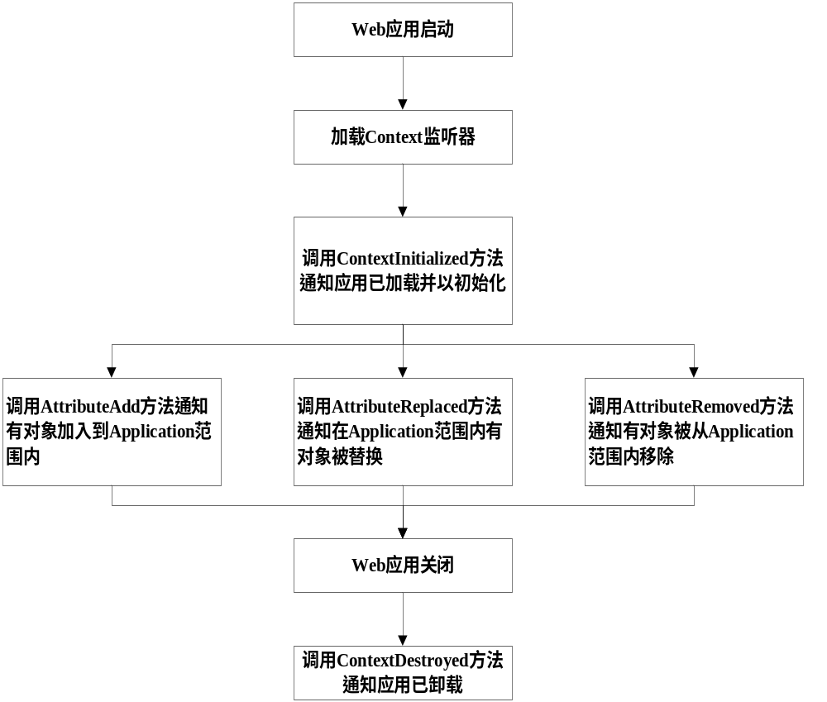
上下文监听器执行流程-2
示例：7.D.1 MyContextListener.java
-<number>-

Slide 8
HttpSessionListener
HttpSessionListener接口用于监听HTTP会话的创建和销毁，该接口提供了2个方法 ：
  sessionCreated(HttpSessionEvent event) ：
  当一个HttpSession对象被创建时，将会调用此方法进行处理；
  sessionDestroyed(HttpSessionEvent event) ：
  当一个HttpSession超时或者销毁时，将会调用此方法进行处理；
这两个方法的参数都是HttpSessionEvent事件类，该类的getSession()方法返回当前Session对象。
-<number>-

Slide 9
HttpSessionActivationListener
HttpSessionActivationListener接口用于监听HTTP会话的有效（active）、无效（passivate）情况，该接口提供2个方法：
  sessionDidActivate(HttpSessionEvent event) ：
  当Session变为有效状态时，调用此方法进行处理；
  sessionWillPassivate(HttpSessionEvent event) ：
  当Session变为无效状态时，调用此方法进行处理。
-<number>-

Slide 10
HttpSessionBindingListener
HttpSessionBindingListener接口用于监听HTTP会话中对象的绑定信息，是惟一不需要在web.xml中配置的Listener，该接口提供了2个方法：
  valueBound(HttpSessonBindingEvent event) ：
  当有对象加入Session中，自动调用此方法进行处理；
  valueUnBound(HttpSessionBindingEvent event) ：
  当有对象从Session中移除时，自动调用此方法进行处理。
这两个方法的参数都是HttpSessionBindingEvent事件类，该类主要有3个方法：getName()、getValue()和getSession() 。
-<number>-

Slide 11
HttpSessionAttributeListener
HttpSessionAttributeListener接口用于监听HTTP会话中属性的变化，该接口提供3个方法：
  attributeAdded(HttpSessionBindingEvent event) ：
  当Session中增加一个属性时，将会调用此方法进行处理；
  attributeReplaced(HttpSessionBindingEvent event) ：
  当Session中修改一个属性时，将会调用此方法进行处理；
  attributeRemoved(HttpSessionBindingEvent event) ：
  当Session中删除一个属性时，将会调用此方法进行处理。
示例：7.D.2 OnlineUser.java
-<number>-

Slide 12
ServletRequestListener
ServletRequestListener接口用于监听请求的创建和销毁，该接口提供2个方法 ：
  requestInitialized(ServletRequestEvent event) ：
  当Request被创建及初始化时，调用此方法进行处理。
  requestDestroyed(ServletRequestEvent event) ：
  当Request被销毁时，调用此方法进行处理。
-<number>-

Slide 13
ServletRequestAttributeListener
ServletRequestAttributeListener接口用于监听请求中属性的变化。该接口提供3个方法：
  attributeAdded(ServletRequestAttributeEvent event)方法：当Request中增加一个属性时，将会调用该方法进行处理。
  attributeReplaced(ServletRequestAttributeEvent event)方法：当Request中修改一个属性时，将会调用该方法进行处理。
  attributeRemoved(ServletRequstAttributeEvent event)方法：当Request中删除一个属性时，将会调用该方法进行处理。
示例：7.D.3 LoginListener.java
-<number>-

Slide 14
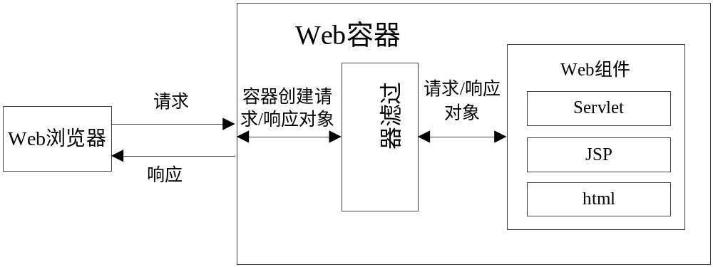
过滤器
过滤器（Filter）技术是Servlet 2.3规范新增加的功能，作用是用于过滤、拦截请求或响应信息
Filter简介
  Servlet过滤器能够对Servlet容器的请求和响应对象进行检查和修改 。
  能够在Servlet调用之前检查并修改request对象；
  能够在Servlet调用之后检查并修改response对象；
  过滤器负责过滤的Web组件可以是Servlet、JSP或HTML文件。
  Servlet过滤器的过滤过程如下图所示：
-<number>-

Slide 15
过滤器工作流程
  浏览器根据用户的请求生成HTTP请求消息，并将其发送给Servlet容器。
  Servlet容器创建针对该次访问的请求对象（request）和响应对象（response）。
  Servlet容器在调用Web组件之前（Servlet、JSP或HTML）把request对象和response对象传递给过滤器。
  过滤器对request对象和response对象进行处理。
  过滤器把处理后的request对象和response对象传递给Web组件。
  Web组件执行完毕后，再次经过该过滤器，此时过滤器可以再对request对象和response对象进行处理。
  过滤器把response对象传递给Servlet容器。
  Servlet容器把响应的结果传递给浏览器，并由浏览器显示响应结果。
-<number>-

Slide 16
Filter
  在创建Filter时必须实现javax.servlet.Filter接口，该接口提供3个方法：
  init(FilterConfig) ：
  此方法用于初始化，在容器装载并实例化过滤器的时候自动调用。容器为此方法传递一个FilterConfig对象，其中包含配置信息。
  doFilter(ServletRequest, ServletResponse, FilterChain) ：
  此方法是过滤器的核心方法，用于对请求和响应进行过滤处理。ServletRequest和ServletResponse参数为请求和响应对象；FilterChain参数用于把请求和响应传递给下一个Filter或者其他JSP/Servlet等资源。
  destroy() ：
  此方法用于销毁过滤器，当容器销毁过滤器实例之前自动调用。
-<number>-

Slide 17
实现过滤器
实现过滤器的步骤如下：
  创建一个实现Filter接口的类，并且实现接口中的init()、doFilter()和destroy()三个方法；
  在doFilter()方法中编写过滤的任务代码；
  调用FilterChain参数的doFilter()方法；
  在web.xml注册这个Filter，以及其将过滤的页面。
示例：7.D.4 EncodeFileter.java
<filter>
<filter-name>EncodeFileter</filter-name>
<filter-class>com.haiersoft.filter.EncodeFileter</filter-class>
</filter>
<filter-mapping>
<filter-name>EncodeFileter</filter-name>
<url-pattern>/*</url-pattern>
</filter-mapping>
/*表示匹配所有请求，即此过滤器将过滤所有请求 。
-<number>-

Slide 18
过滤器链
  同一应用可以配置多个过滤器，构成一个过滤器的链式结构 。
<filter>
<filter-name>encode</filter-name>
<filter-class>com.filters.EncodingFilter</filter-class>
</filter>
<filter>
<filter-name>signon</filter-name>
<filter-class>com.filters.SignonFilter</filter-class>
</filter>
<filter-mapping>
<filter-name>encode</filter-name>
<url-pattern>/*</url-pattern>
</filter-mapping>
<filter-mapping>
<filter-name>signon</filter-name>
<url-pattern>/inner/*</url-pattern>
</filter-mapping>
-<number>-

Slide 19
小结
监听器的作用是监听Web容器的有效期事件。
Servlet上下文监听接口有ServletContextListener和 ServletContextAttributesListener。
Session会话的监听接口有：HttpSessionListener、 HttpSessionActivationListener、HttpSessionBindingListener和 HttpSessionAttributeListener。
请求对象的监听接口有ServletRequestListener和 ServletRequestAttributeListener。
Filter过滤器是小型的Web组件，它可以拦截请求和响应。
过滤器类必须实现Filter接口。
doFilter()方法是Filter类的核心方法。
FilterChain（过滤器链）表示资源请求调用时过滤器的链表
-<number>-

